Slide 1
Hoofdstuk 4 Elektriciteit
4.3 De stroomkring

Slide 2
§4.3 De stroomkring
Doelen:
Je kunt uitleggen wat het verschil is tussen een gesloten en open stroomkring
Je kunt uitleggen wat het nut is van een schakelaar
Je kunt met behulp van symbolen een schakel-schema tekenen

Slide 3
4.3 De stroomkring
Stroom
Elektrische stroom gaat lopen als je de plus (+) en de min (–) van een spannings-bron verbindt → stroom gaat rond in een kringetje
een kleine stroom gaat rond, voel je niks van

Slide 4
4.3 De stroomkring
Stroomkring
Een verbinding van de + naar de – van de spannings-bron:
gesloten stroomkring
één draad los? → onderbroken stroomkring

Slide 5
4.3 De stroomkring
De schakelaar
Wil je thuis het licht uit doen? → dan maak je geen draden los maar gebruik je een schakelaar!
Met een schakelaar kun je de stroomkring onderbreken of sluiten

Slide 6
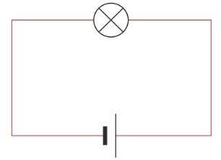
4.3 De stroomkring
Een schakel-schema
Een eenvoudige tekening van een stroomkring noem je een schakel-schema
gewone tekening, kost veel tijd
schakel-schema

Slide 7
4.3 De stroomkring
Teken-afspraken
Eenvoudige tekening voor iets uit de werkelijkheid → symbool

Slide 8
4.3 De stroomkring
Lees blz. 195 en 197
Maak opdracht 25 t/m 29

